Slide 1
Қазақ тілі Т2
4-сынып

Slide 2
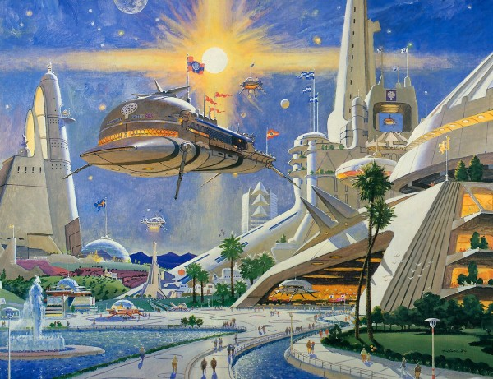
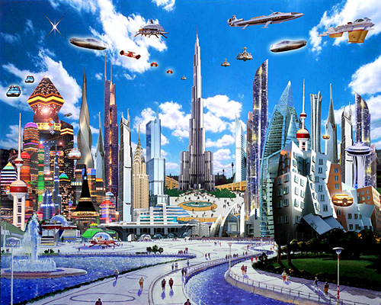
Балалар, мына суреттерді көргеніңде ойларыңа не келді?
Иә, сонымен бүгінгі біздің сабағымыз не туралы деп ойлайсыңдар?

Slide 3
Тақырыбы:
Менің қиялымдағы
мектеп

Slide 4
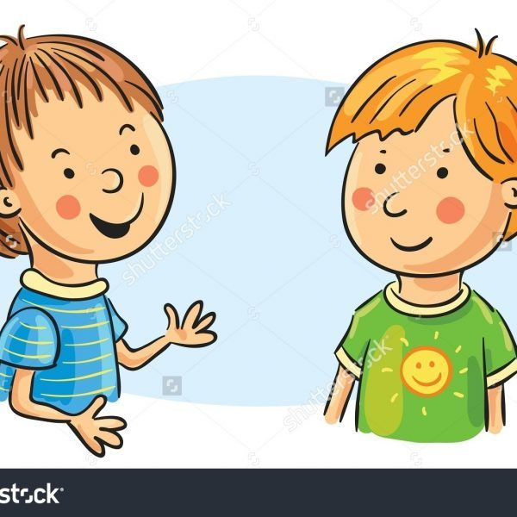
Балалар, бүгін бізге сабаққа Азамат пен Тілеухан өз ойларымен бөлісуге келіпті. Олар: «Өз қиялымызды ауызша және жазбаша жеткізе аламыз», – деп келіп отыр.
Ал, біздер ше? Өз қиялымызды айта және жазып бере аламыз ба? Қалай ойлайсыңдар, балалар, сендер өздеріңе сенімдісіңдер ме? Олармен бәстесіп көреміз бе?

Slide 5
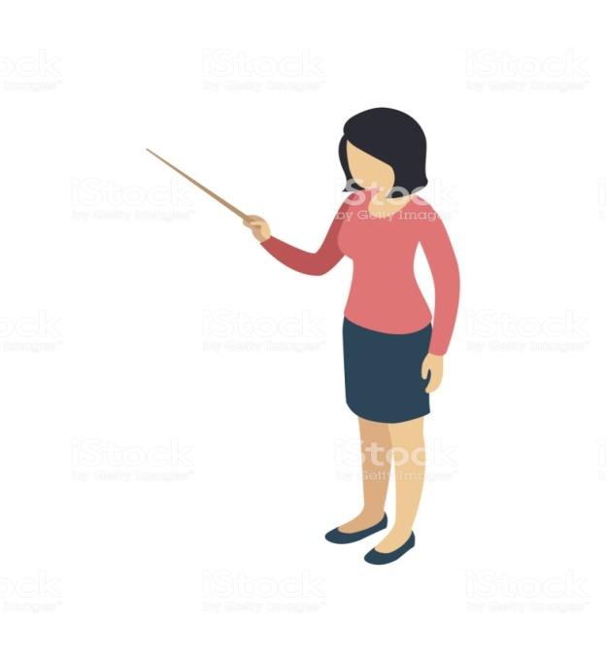
Олай болса, жаңа заманның мектебі қандай болу керек?
Өз ойыңды айтып бер. Жоспарды басшылыққа ал. Кейіпкерлердің іс-әрекетін бағалауға бағытталған сұрақтар (неліктен? не үшін?) құрастыр және оған жауап бер. Мәндес сөздерді және тілдік құрылымдарды қолдан.
Бұл тапсырмамызды орындауға көшпес бұрын балалар,
мәндес сөз дегеніміз не? Соны есімізге түсіріп алайықшы!
Ол үшін мына сілтемені бас!
https://imektep.kz/kz/ozara-mandes-maginalas-sozder

Slide 6
Бүгінгі тақырыбымызда кездесетін
өзара мәндес сөздеріміз:
Мәлімет, ақпарат
Қажет, керек
Ақпарат, мәлімет – информация, сведения

Slide 7
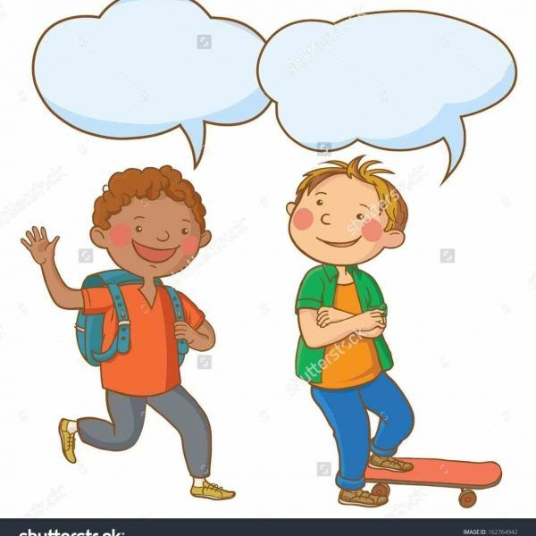
жаңа заманның мектебі
қандай болу керек?
Менің ойымша, жаңа заман мектебінің ғимараты өте әдемі болуы керек
Менің ойымша, жаңа заман мектебінде ең озық техника болуы қажет.
... қажет
... керек
Жоспар:
Ғимараты
Сыныбы
Оқу-құралдары
Пәндері
... болғанын қалаймын
... әйнектен жасалу керек
... көргім келеді
... білгім келеді
неліктен?
не үшін?

Slide 8
Мәтінмен жұмыс
Мәтінді оқы. Мәтіннің мазмұнын кестеге сәйкес тексер. Жауаптарды белгіле.
Мен болашақта мектебімнің өзгергенін қалаймын. Мысалы, мектептің ғимараты әйнектен болуы керек. Әсіресе сыныптардың іші жарық болуы үшін мектептің төбесі әйнектен жасалуы қажет.
Сондай-ақ, мектептің ішінде озық техника болғанын қалаймын. Менің ойымша, сыныпта 10-15 оқушы болуы керек. Пәндерді таңдап оқығым келеді.
Сұрақтар | Иә | Жоқ
Мектеп ғимараты туралы мәлімет бар ма?
Мектептің сыныптары туралы ақпарат бар ма?
Оқушы оқу-құралдары туралы жазған ба?
Мектепте оқытылатын пәндер туралы ақпарат бар ма?
Оқушы қажет және керек сөздерін қолданған ба?

Slide 9
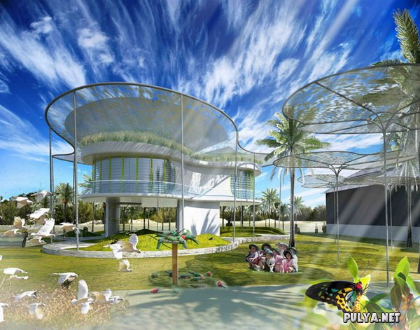
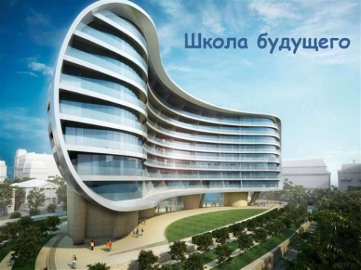
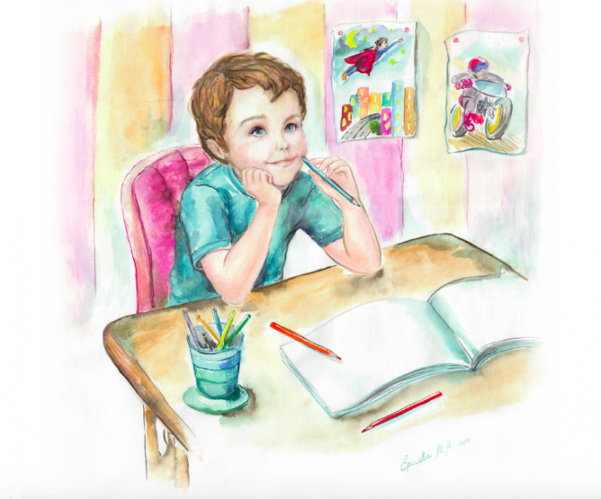
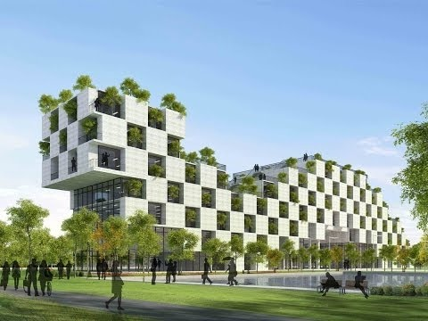
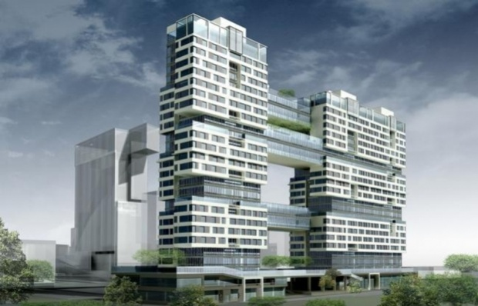
Қиялымдағы мектеп
Қиялыңдағы мектеп туралы жаз. Суреттерді, сөздіктер, энциклопедиялар, ғаламторды басшылыққа ал. Мәндес сөздерді, тілдік құрылымдарды қолдан.

Slide 10
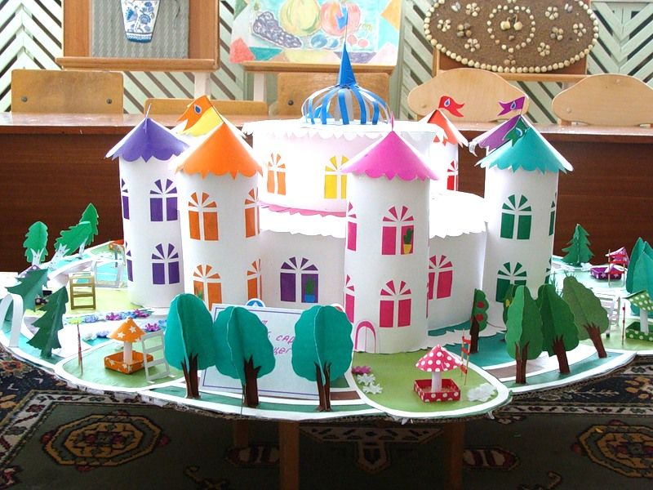
Үйге тапсырма:
Жаңа сөздерді жаттау

